Slide 1
Государственное бюджетное учреждение
Республики Башкортостан
Восточный межрайонный центр «Семья»
Семейный клуб
Навигатор
Составитель:
Заведующий отделением помощи женщинам оказавшимся
в кризисной ситуации Л.В.Кадырова
Разработчики:
психолог М.В.Лунегова
медсестра М.Г.Юленкова
юрист-консультант В.Ф.Тагирова

Slide 2
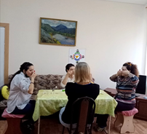
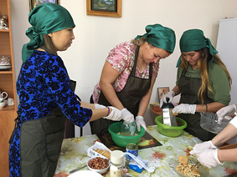
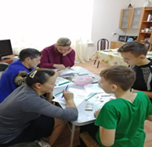
Проект «Навигатор» - это семейный клуб для женщин с детьми, пострадавших от семейного насилия в г. Белорецк Республики Башкортостан, в котором один раз в месяц в неформальной обстановке мамы смогут обсудить актуальные для них темы, поделиться опытом, познакомиться с интересными гостями, получать знания, а дети участвуют в творческих мастерских.
Проект позволит создать пространство для обучения, приобретения новых компетенций и адаптации в семейной жизни.

Slide 3
Актуальность программы
заключается в том, что ранее клубная работа с женщинами, которые подвергались домашнему насилию, носила разрозненный характер. После составления программы работа носит системный характер. В программе семейного клуба «Навигатор» четко выстроенные занятия, с определёнными целями и логикой, позволяют более системно подойти в достижении, поставленной в цели по повышению адаптационных способностей к повседневной жизни.
Встречи клуба направлены на активизацию внутренних ресурсов семьи, создание мотивации всех членов семьи для решения проблем, укрепление внутрисемейных отношений, повышение воспитательной компетенции.
Программа состоит из 10 занятий по 120 минут,
Периодичность 1 раз в месяц.

Slide 4
Цель : создание семейного клуба по формированию адаптационных способностей в повседневной жизни и навыков успешного родительства для матерей с детьми, оказавшимся в кризисной ситуации.
Задачи:
- создать сообщество, в котором женщина может получить поддержку, советы, помощь по интересующим ее вопросам воспитания, заботе о детям, формированию бытовых навыков.
- сформировать естественную стимулирующую среду, в которой женщина с детьми чувствует себя комфортно и защищено, проявляя творческую активность;
- обеспечить психолого-педагогической поддержкой молодые семьи для повышения компетентности родителей.

Slide 5
Целевая аудитория
Женщины, оказавшиеся в кризисной ситуации, которые проживали или проживают на данный момент времени в комнате экстренной психологической помощи, имеющие детей дошкольного и школьного возраста.
выходцы из неблагополучных семей
жертвы домашнего насилия;
-
матери–одиночки
выпускницы детских домов

Slide 6
модель семейного клуба «Навигатор»
Мастер- классы
Психологические занятия
Азбука питания
Детская анимация

Slide 7
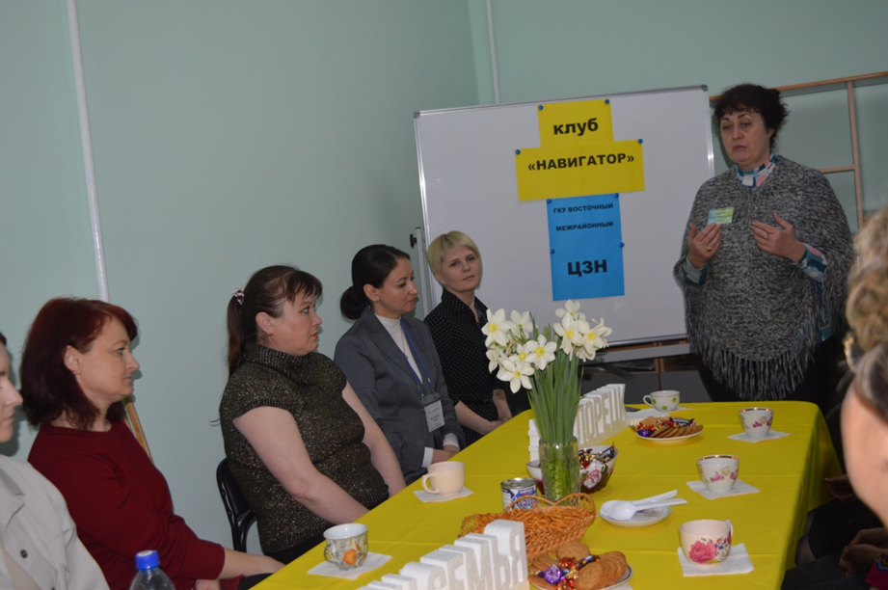
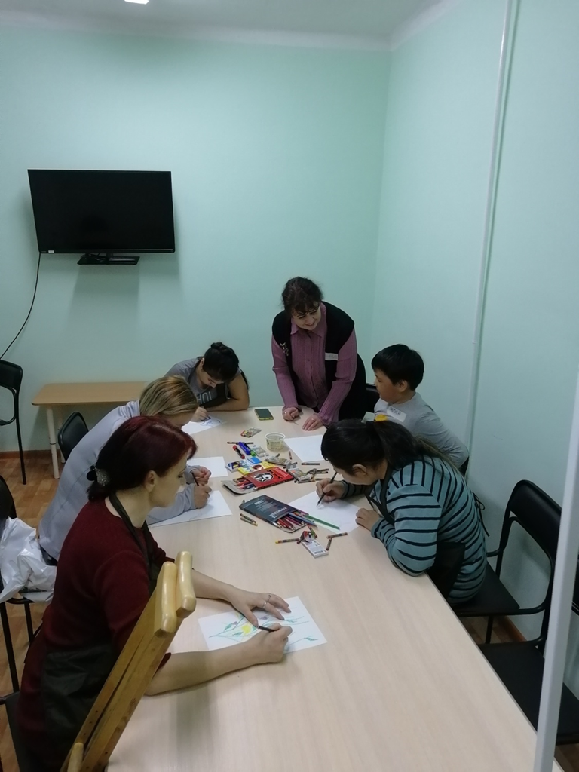
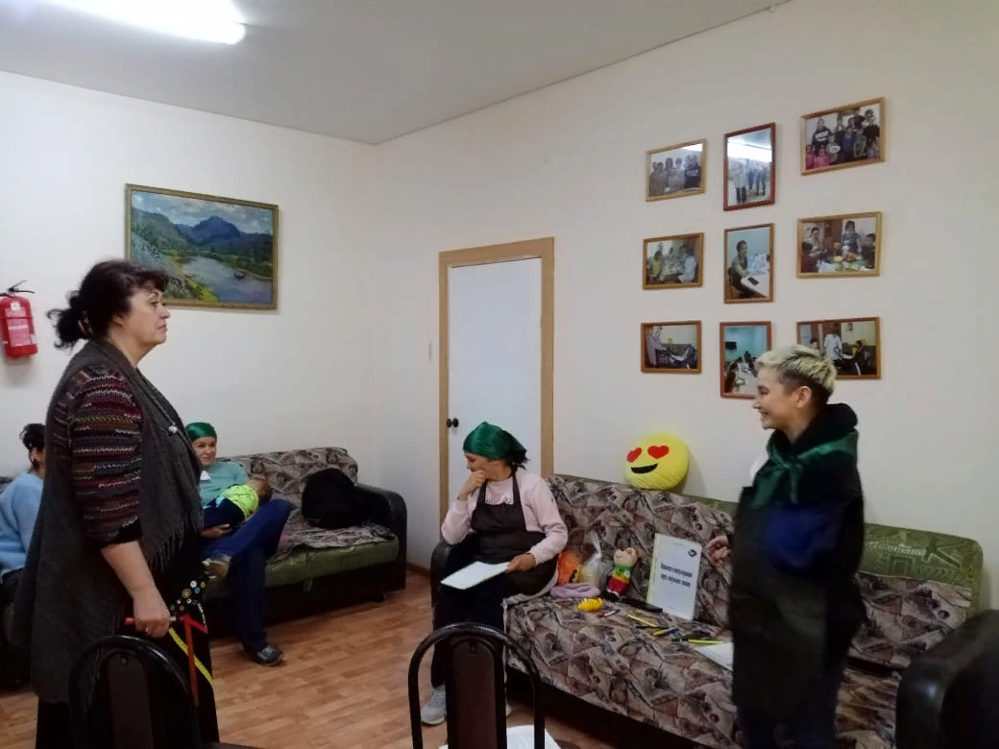
Психологические занятия с элементами тренинга для детей и родителей,
с применением методов арт – терапии,
Рисуем круги
Без лимит в страну желаний
Жизненный путь, планы, цели
Мое имя
Твой успех – в твоих руках
Я у себя одна
Мой дом, мечтай, планируй, созидай
Семейные традиции
Новогодний букет
МАК карты и трудотерапии, направленные на понимание себя и своих истинных желаний

Slide 8
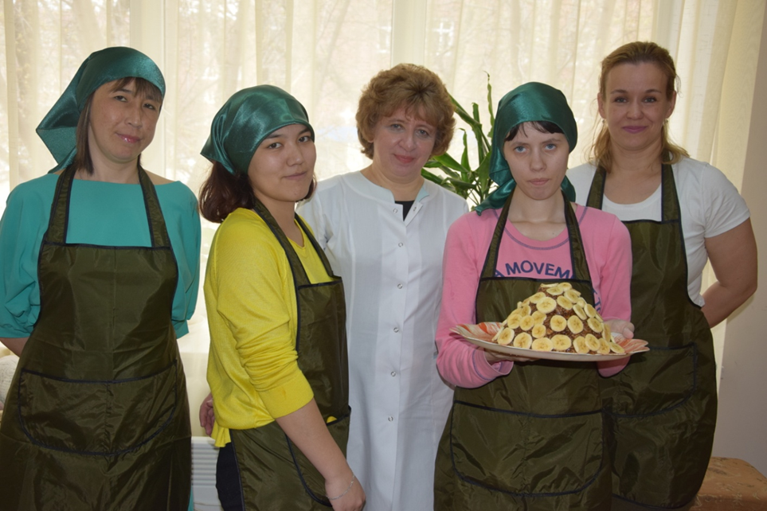
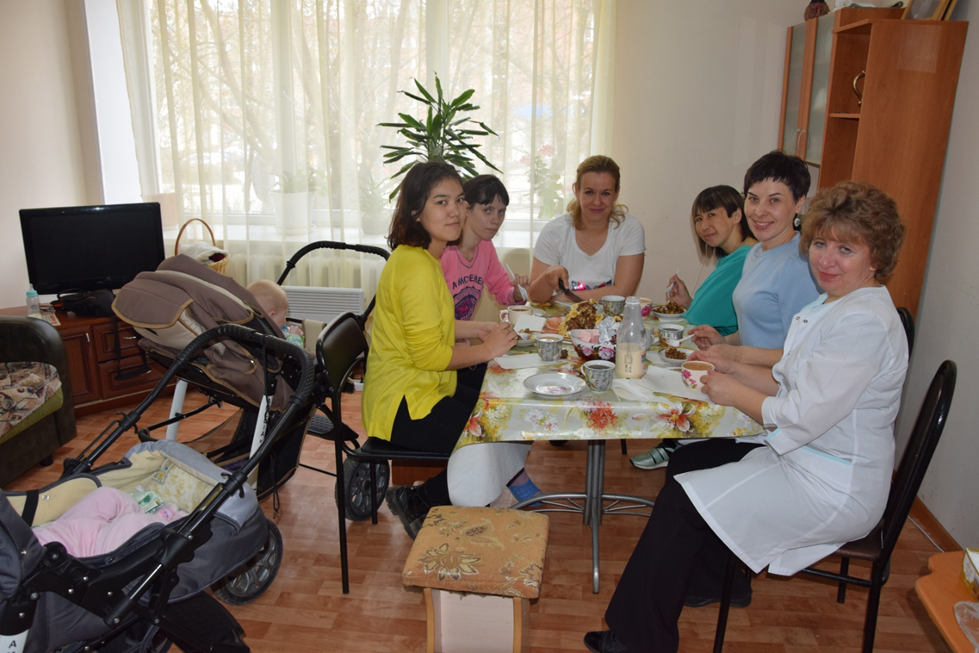
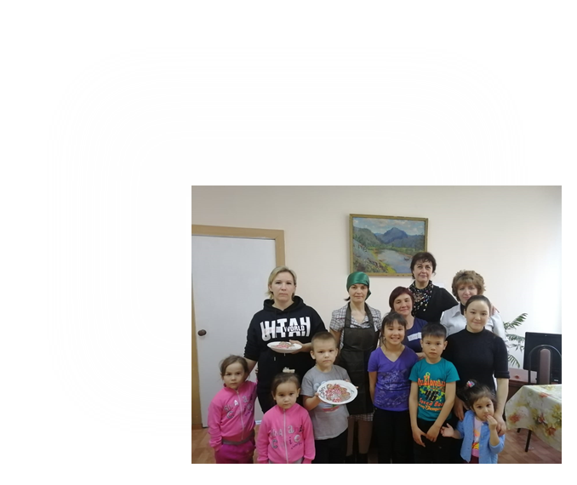
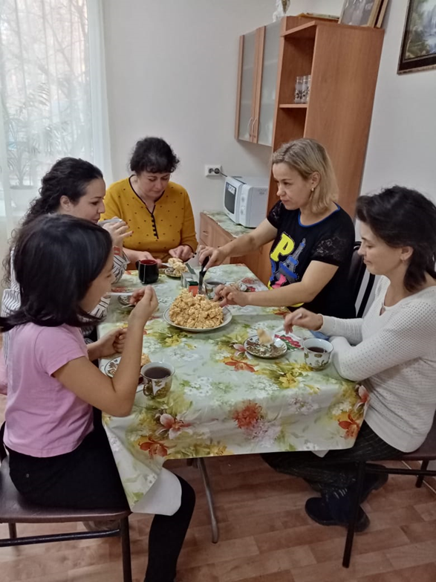
«Азбука питания» -
приготовление несложных десертов и экономически выгодных, бюджетных блюд:
Сладкий десерт без выпечки «Горка из безе»
Новогодняя елочка из фруктов
«Сладкая колбаска из печенья»
конфеты «Кокосовая нежность»
десерт Вафельно - банановое наслаждение
Расписные прянички
Пшенная каша с тыквой
Вареники с капустой

Slide 9
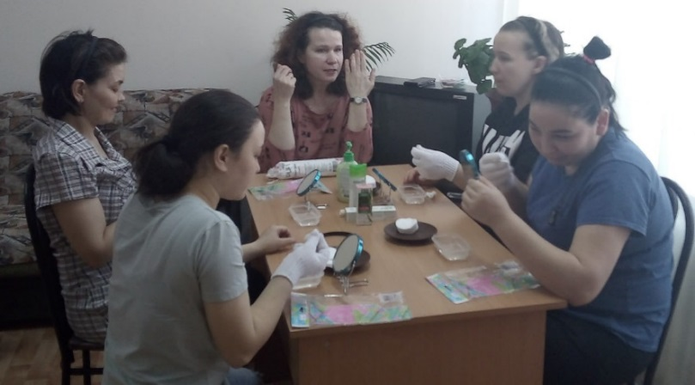
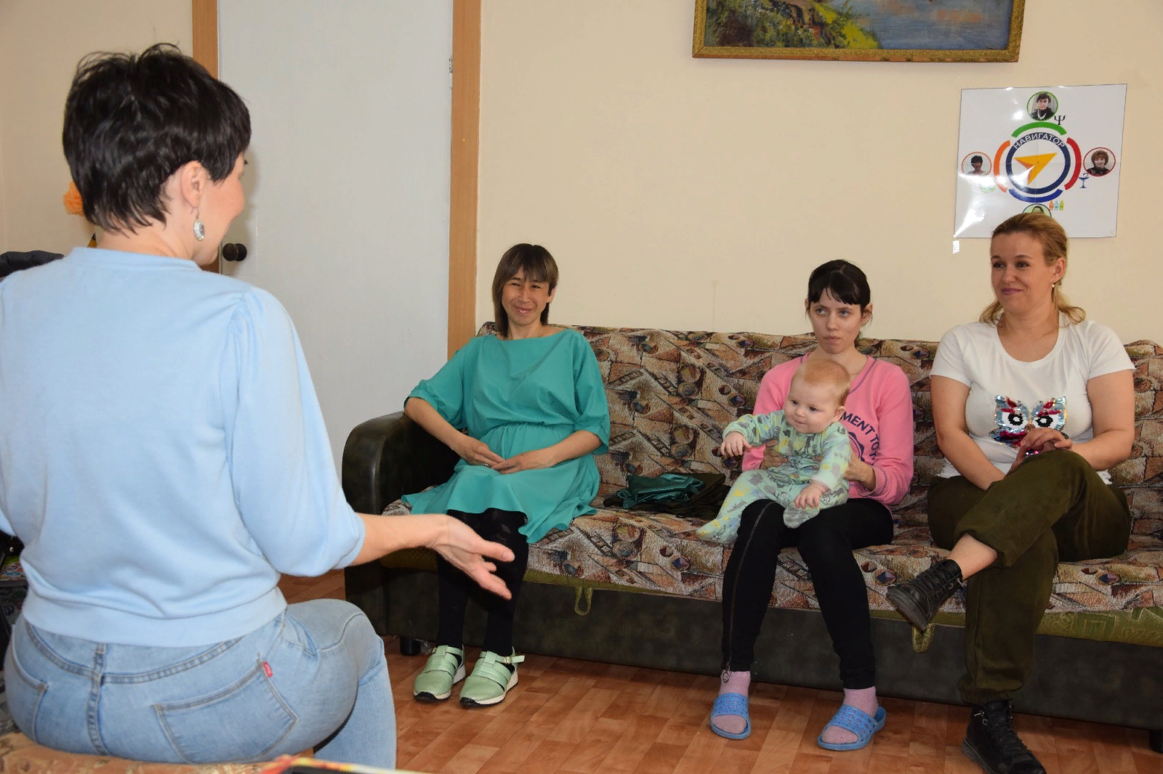
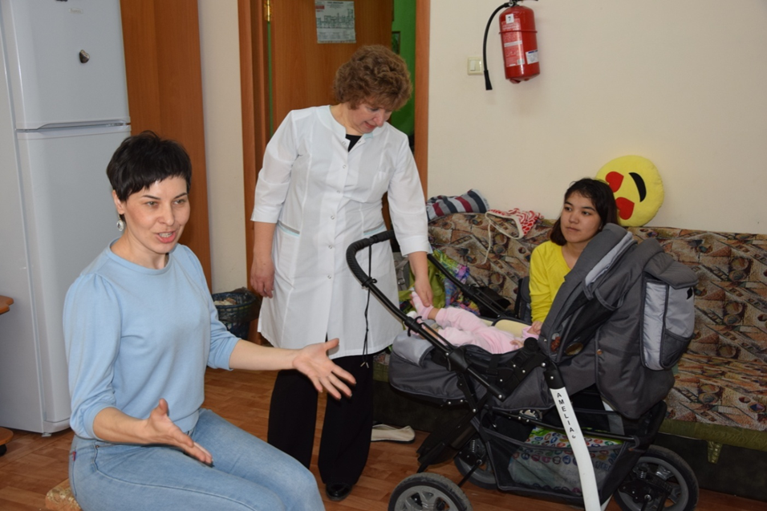
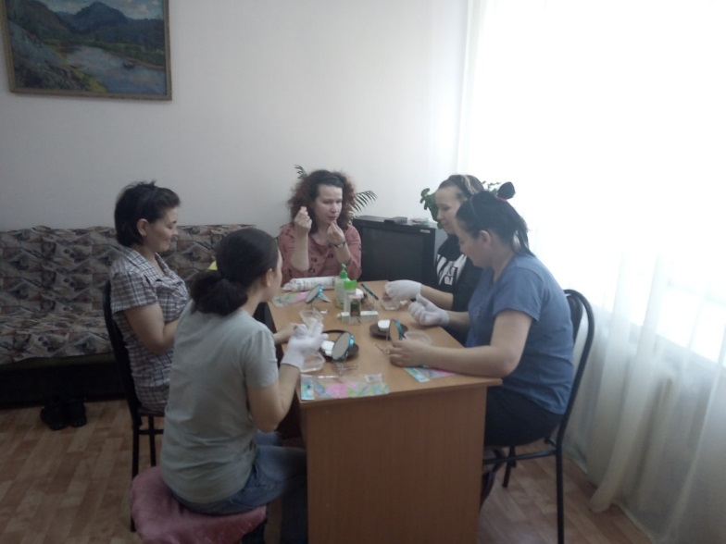
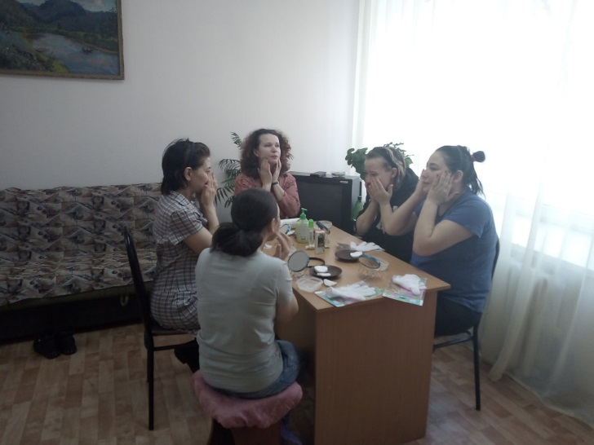
мастер-классы для родителей
«Молодость лица – своими руками»
«Правка лица»

Slide 10
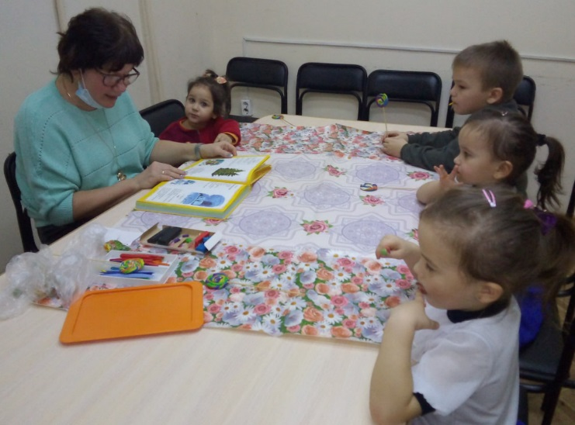
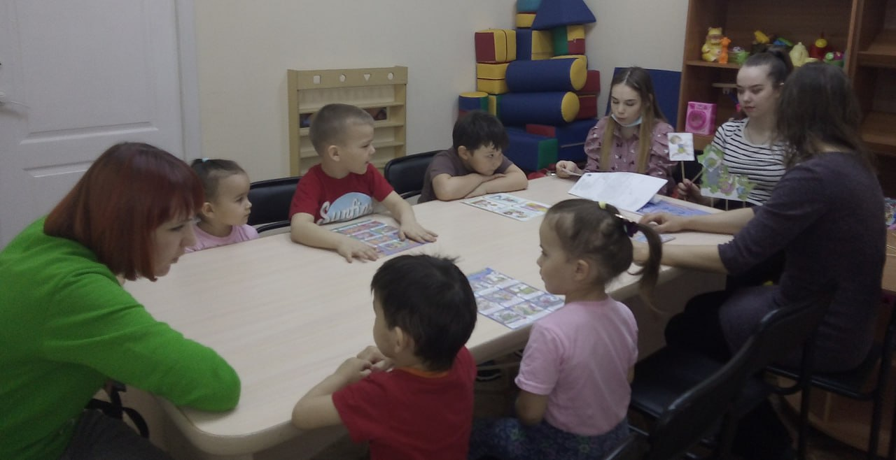
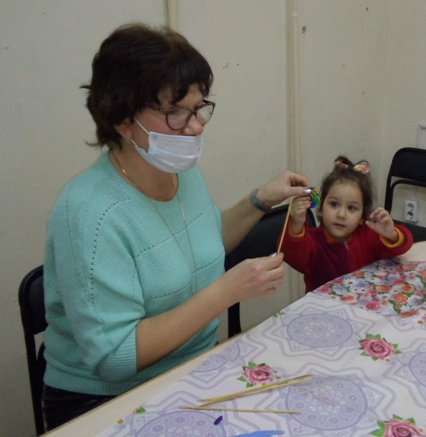
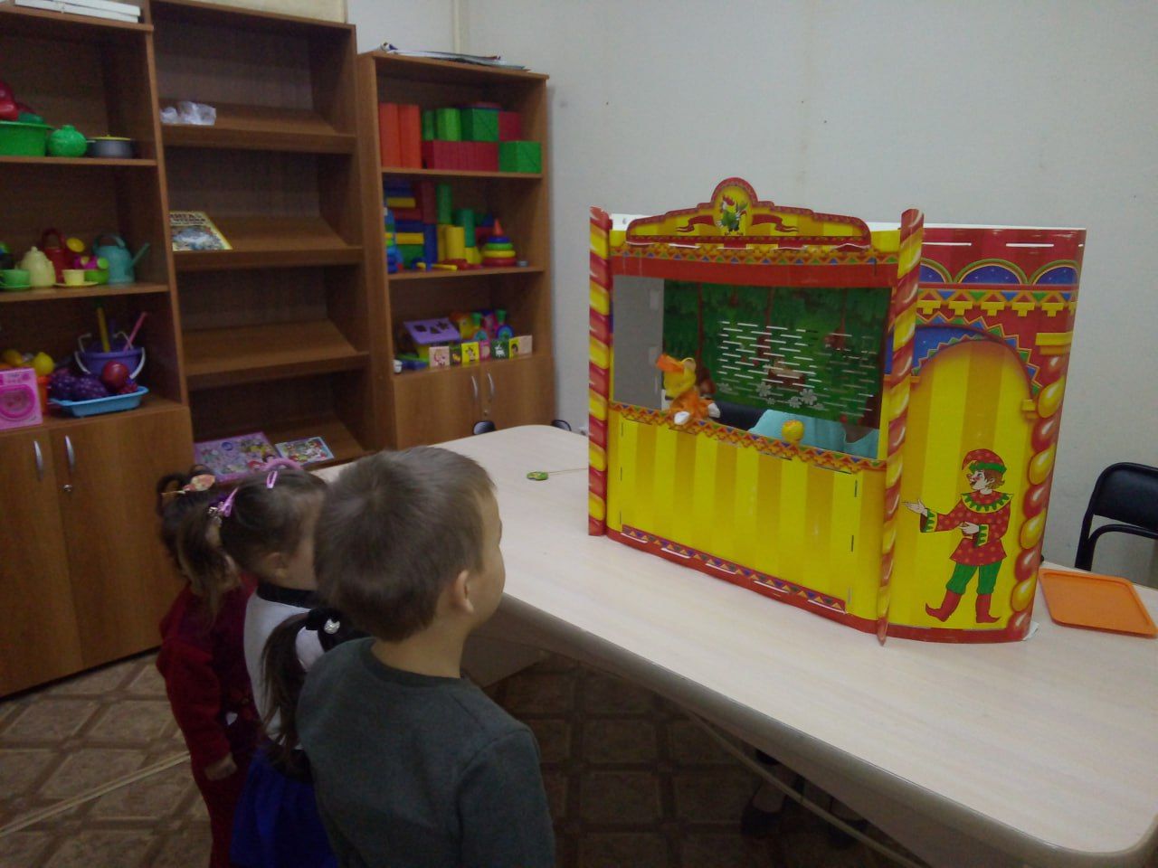
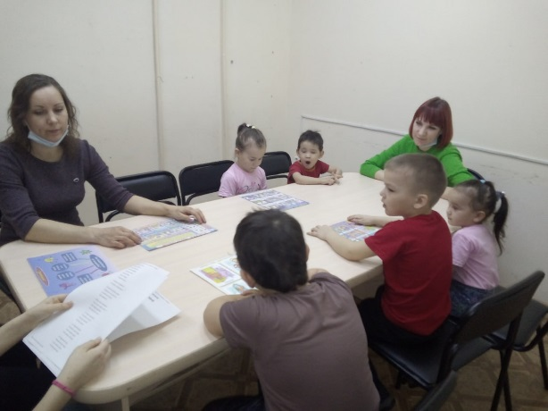
Детская анимация
Арт-терапия
Кукольный театр
Развивающие игры
Подвижные игры
Мульттерапия
Изготовление поделок из бросового материала

Slide 11
Результаты, целевые индикаторы
.
.
-
Отсутствуют случаи повторных поступлений в КЭП.
Разработаны кейсы для проведения
встреч клуба
Созданы средовые условия, для того, что бы
женщины с детьми чувствовали себя комфортно

Slide 12
.
.
-

Slide 13
.
.
-

Slide 14
. Спасибо за внимание
.
-

